Slide 1
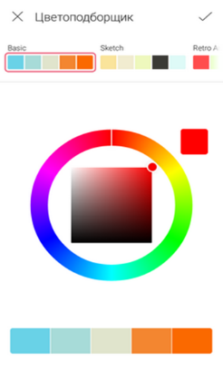
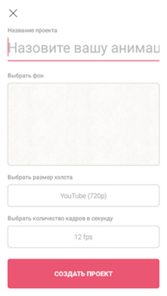
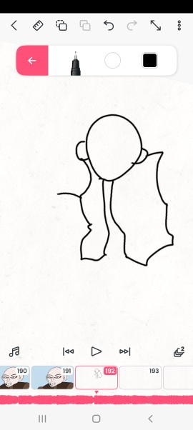
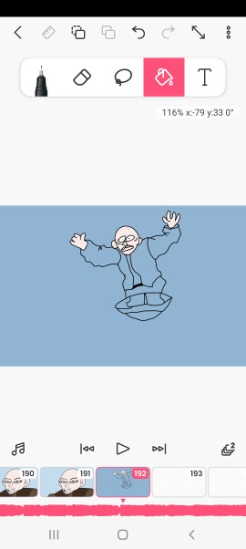
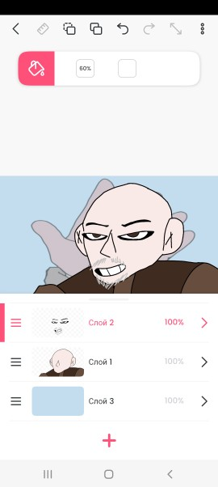
Создание мультфильма через приложения «Flipa clip» на основе якутской сказки «Тээп Тээп о5онньор»
Республиканская конференция-конкурс молодых исследователей имени академика В.П. Ларионова «Инникигэ хардыы» −Professor V.P. Larionov «A step into the Future» Science Fair»
Новизна: данный проект может использоваться во внеурочной деятельности, на уроках якутской литературы и национальной культуры.
Актуальность: Тема создания мультфильма особенно актуальна в наши дни, потому что мультфильм давно и прочно вошел в нашу жизнь. А также каждый ребёнок с раннего детства знаком с компьютером и телефоном. Данное исследование помогло бы привлечь окружающих к искусству мультипликации и интересу к якутским мультфильмам и сказкам.
Цель создание собственной мультипликации с помощью приложения flipaClip.
Задачи:
1.Изучить якутскую мультипликацию.
2.Узнать основные технологии создания мультфильмов.
3.Провести опрос.
4.Освоить способы «оживления картинок».
5.Изучить основы создания и монтажа мультфильмов, сделать свой мультфильм.
Методы исследования:
- изучение литературы;
- сбор информации из разных источников;
- анкетирование;
- анализ полученного результата;
- просмотр видеоматериалов;
- создание мультфильма
Полученные данные: Анкетирование учащихся
Результаты исследования
Результатом должен быть создан мультфильм через приложения flipaClip
Список использованной литературы
Асенин С. Волшебники экрана – М., «Искусство», 1974. – 145с.
Большой энциклопедический словарь. М.: науч. издание «Большая Российская энциклопедия», 1998. – 1434 с.
Гамбург Е., Пекарь В.. Художники ожившего рисунка, Союз кинематографистов СССР,1984 .
Ожегов С.И.и Шведова Н.Ю.Толковый словарь русского языка. М., ОО «ИТИ Технологии», 2003. – 944 с.
Фотографии:
Выполнила: Мегина Дайаана 7 «б» класс
МБОУ «Намская улусная гимназия им. Н.С. Охлопкова»
Руководитель: Тихонов Иван Павлович

